Slide 1
Xamarin Native android Develop practice
Xamarin native android App develop overview
Michael xu
2016-01-07

Slide 2
Agenda
Environment
Android System Architecture
Android Component
Android UI Component
Android App Project Structure
Android Develop, Debug, Package, Signature And Publish
How To Integrate AD to your App
Q & A

Slide 3
Environment Tools
Android SDK
JDK
Visual Studio
Xamarin Visual Studio Plug-in
Xamarin Studio
Configuration

Slide 4
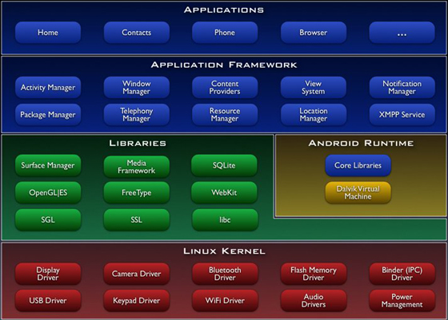
Android System Architecture

Slide 5
Android Component Introduce
Activity
Service
Intent
Content Provider

Slide 6
Android UI Component(1)
View
TextView
EditView
Button
RadioButon
CheckBox
ToggleButton
Switch

Slide 7
Android UI Component(2)
AnalogClock
TextClock
ImageView
ImageButton
ZoomButton
QuickContactBradge
ProgressBar
SeekBar
RatingBar

Slide 8
Android UI Component(3)
ListView
GridView
ExpandableListView
Spinner
Gallery
AutoCompleteTextView
AdapterViewFlipper
StackView

Slide 9
Android UI Component(4)
ViewSwitch
ImageSwitch
TextSwitch
ViewFlipper
Toast
CalendarView
DatePicker
TimPicker
NumberPicker

Slide 10
Android UI Component(5)
SearchView
TabHost
ScrollView
Notifiction
AlertDialog
PopupWindow
ActionBar
Fragment

Slide 11
Android UI Layout
View
ViewGroup
AbsoluteLayout
LinearLayout
GridLayout
FrameLayout
TableLayout
RelativeLayout

Slide 12
Android UI Layout(LinnerLayout)
<LinearLayout xmlns:android="http://schemas.android.com/apk/res/android"
android:orientation="vertical“ //horizontal
android:layout_width="match_parent"
android:layout_height="match_parent"
android:gravity= "right|center_vertical">
<Button
android:id="@+id/bn1"
android:layout_width="wrap_content"
android:layout_height="wrap_content"
android:text="@string/bn1"/>
<Button
android:id="@+id/bn2"
android:layout_width="wrap_content"
android:layout_height="wrap_content"
android:text="@string/bn2"/>
</LinearLayout>

Slide 13
Android UI Layout(LinnerLayout)
Demo

Slide 14
Android UI Layout(TableLayout)
<TableLayout android:id="@+id/TableLayout01"
android:layout_width="match_parent"
android:layout_height="wrap_content” >
<TableRow>
<!-- 为该表格行添加三个按钮 -->
<Button android:id="@+id/ok2"
android:layout_width="wrap_content"
android:layout_height="wrap_content"
android:text="普通按钮"/>
<Button android:id="@+id/ok3"
android:layout_width="wrap_content"
android:layout_height="wrap_content"
android:text="收缩的按钮"/>
<Button android:id="@+id/ok4"
android:layout_width="wrap_content"
android:layout_height="wrap_content"
android:text="拉伸的按钮"/>
</TableRow>
</TableLayout>

Slide 15
Android UI Layout(TableLayout)
Demo

Slide 16
Android UI Layout(RelativeLayout)
<RelativeLayout xmlns:android="http://schemas.android.com/apk/res/android"
android:layout_width="match_parent"
android:layout_height="match_parent">
<!-- 定义该组件位于父容器中间 -->
<TextView
android:id="@+id/view01"
android:layout_width="wrap_content"
android:layout_height="wrap_content"
android:background="@drawable/leaf"
android:layout_centerInParent="true"/>
<!-- 定义该组件位于view01组件的上方 -->
<TextView
android:id="@+id/view02"
android:layout_width="wrap_content"
android:layout_height="wrap_content"
android:background="@drawable/leaf"
android:layout_above="@id/view01"
android:layout_alignLeft="@id/view01"/>
<!-- 定义该组件位于view01组件的下方 -->
<TextView
android:id="@+id/view03"
android:layout_width="wrap_content"
android:layout_height="wrap_content"
android:background="@drawable/leaf"
android:layout_below="@id/view01"
android:layout_alignLeft="@id/view01"/>
<!-- 定义该组件位于view01组件的左边 -->
<TextView
android:id="@+id/view04"
android:layout_width="wrap_content"
android:layout_height="wrap_content"
android:background="@drawable/leaf"
android:layout_toLeftOf="@id/view01"
android:layout_alignTop="@id/view01"/>
<!-- 定义该组件位于view01组件的右边 -->
<TextView
android:id="@+id/view05"
android:layout_width="wrap_content"
android:layout_height="wrap_content"
android:background="@drawable/leaf"
android:layout_toRightOf="@id/view01"
android:layout_alignTop="@id/view01"/>
</RelativeLayout>

Slide 17
Android UI Layout(RelativeLayout)
Demo

Slide 18
Android UI Layout(TableLayout)
<FrameLayout xmlns:android="http://schemas.android.com/apk/res/android"
android:layout_width="match_parent"
android:layout_height="match_parent">
<!-- 依次定义6个TextView，先定义的TextView位于底层
后定义的TextView位于上层 -->
<TextView
android:id="@+id/view01"
android:layout_width="wrap_content"
android:layout_height="wrap_content"
android:layout_gravity="center"
android:width="160pt"
android:height="160pt"
android:background="#f00"/>
<TextView
android:id="@+id/view02"
android:layout_width="wrap_content"
android:layout_height="wrap_content"
android:layout_gravity="center"
android:width="140pt"
android:height="140pt"
android:background="#0f0"/>
<TextView
android:id="@+id/view03"
android:layout_width="wrap_content"
android:layout_height="wrap_content"
android:layout_gravity="center"
android:width="120pt"
android:height="120pt"
android:background="#00f"/>
<TextView
android:id="@+id/view04"
android:layout_width="wrap_content"
android:layout_height="wrap_content"
android:layout_gravity="center"
android:width="100pt"
android:height="100pt"
android:background="#ff0"/>
<TextView
android:id="@+id/view05"
android:layout_width="wrap_content"
android:layout_height="wrap_content"
android:layout_gravity="center"
android:width="80pt"
android:height="80pt"
android:background="#f0f"/>
<TextView
android:id="@+id/view06"
android:layout_width="wrap_content"
android:layout_height="wrap_content"
android:layout_gravity="center"
android:width="60pt"
android:height="60pt"
android:background="#0ff"/>
</FrameLayout>

Slide 19
Android UI Layout(FrameLayout)
<FrameLayout xmlns:android="http://schemas.android.com/apk/res/android"
android:layout_width="match_parent"
android:layout_height="match_parent">
<!-- 依次定义6个TextView，先定义的TextView位于底层
后定义的TextView位于上层 -->
<TextView
android:id="@+id/view01"
android:layout_width="wrap_content"
android:layout_height="wrap_content"
android:layout_gravity="center"
android:width="160pt"
android:height="160pt"
android:background="#f00"/>
<TextView
android:id="@+id/view02"
android:layout_width="wrap_content"
android:layout_height="wrap_content"
android:layout_gravity="center"
android:width="140pt"
android:height="140pt"
android:background="#0f0"/>
<TextView
android:id="@+id/view03"
android:layout_width="wrap_content"
android:layout_height="wrap_content"
android:layout_gravity="center"
android:width="120pt"
android:height="120pt"
android:background="#00f"/>
<TextView
android:id="@+id/view04"
android:layout_width="wrap_content"
android:layout_height="wrap_content"
android:layout_gravity="center"
android:width="100pt"
android:height="100pt"
android:background="#ff0"/>
<TextView
android:id="@+id/view05"
android:layout_width="wrap_content"
android:layout_height="wrap_content"
android:layout_gravity="center"
android:width="80pt"
android:height="80pt"
android:background="#f0f"/>
<TextView
android:id="@+id/view06"
android:layout_width="wrap_content"
android:layout_height="wrap_content"
android:layout_gravity="center"
android:width="60pt"
android:height="60pt"
android:background="#0ff"/>
</FrameLayout>

Slide 20
Android UI Layout(FrameLayout)
Demo

Slide 21
Android UI Layout(AbsoluteLayout)
<AbsoluteLayout xmlns:android="http://schemas.android.com/apk/res/android"
android:layout_width="match_parent"
android:layout_height="match_parent">
<!-- 定义一个文本框，使用绝对定位 -->
<TextView
android:layout_x="20dp"
android:layout_y="20dp"
android:layout_width="wrap_content"
android:layout_height="wrap_content"
android:text="用户名："/>
<!-- 定义一个文本编辑框，使用绝对定位 -->
<EditText
android:layout_x="80dp"
android:layout_y="15dp"
android:layout_width="wrap_content"
android:width="250dp"
android:layout_height="wrap_content" />
<!-- 定义一个文本框，使用绝对定位 -->
<TextView
android:layout_x="20dp"
android:layout_y="80dp"
android:layout_width="wrap_content"
android:layout_height="wrap_content"
android:text="密 码："/>
<!-- 定义一个文本编辑框，使用绝对定位 -->
<EditText
android:layout_x="80dp"
android:layout_y="75dp"
android:layout_width="wrap_content"
android:width="250dp"
android:layout_height="wrap_content"
android:password="true"/>
<!-- 定义一个按钮，使用绝对定位 -->
<Button
android:layout_x="130dp"
android:layout_y="135dp"
android:layout_width="wrap_content"
android:layout_height="wrap_content"
android:text="登 录"/>
</AbsoluteLayout>

Slide 22
Android UI Layout(AbsoluteLayout)
Demo

Slide 23
Android UI Layout(GridLayout)
<GridLayout xmlns:android="http://schemas.android.com/apk/res/android"
android:layout_width="match_parent"
android:layout_height="match_parent"
android:rowCount="6"
android:columnCount="4"
android:id="@+id/root">
<!-- 定义一个横跨4列的文本框，
并设置该文本框的前景色、背景色等属性 -->
<TextView
android:layout_width="match_parent"
android:layout_height="wrap_content"
android:layout_columnSpan="4"
android:textSize="50sp"
android:layout_marginLeft="2pt"
android:layout_marginRight="2pt"
android:padding="3pt"
android:layout_gravity="right"
android:background="#eee"
android:textColor="#000"
android:text="0"/>
<!-- 定义一个横跨4列的按钮 -->
<Button
android:layout_width="match_parent"
android:layout_height="wrap_content"
android:layout_columnSpan="4"
android:text="清除"/>
</GridLayout>

Slide 24
Android UI Layout(GridLayout)
Demo

Slide 25
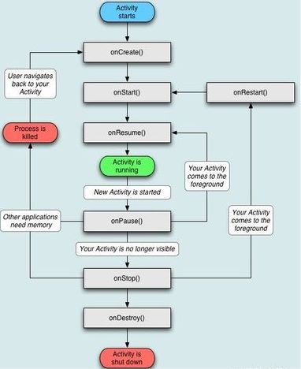
Activity

Slide 26
Android App Project Structure
Demo

Slide 27
Android Develop，Debug，Package， Signature and Publish
Develop
Debug In Emulator
Debug In Device
Package
Signature
Publish

Slide 28
How To Integrate AD to your App
Integrate third party advertising plugins
Publish to App store

Slide 29
Reference resource
http://www.xamarin.org
http://developer.google.com

Slide 30
Q & A

